Slide 1
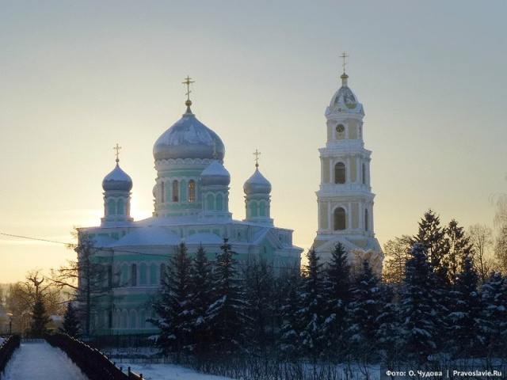
МОНАСТЫРЬ Крестом высоким осененный, Вдали от сел и городов, Один стоишь ты, окруженный Густыми купами дерев. Иван Савич Никитин

Slide 2
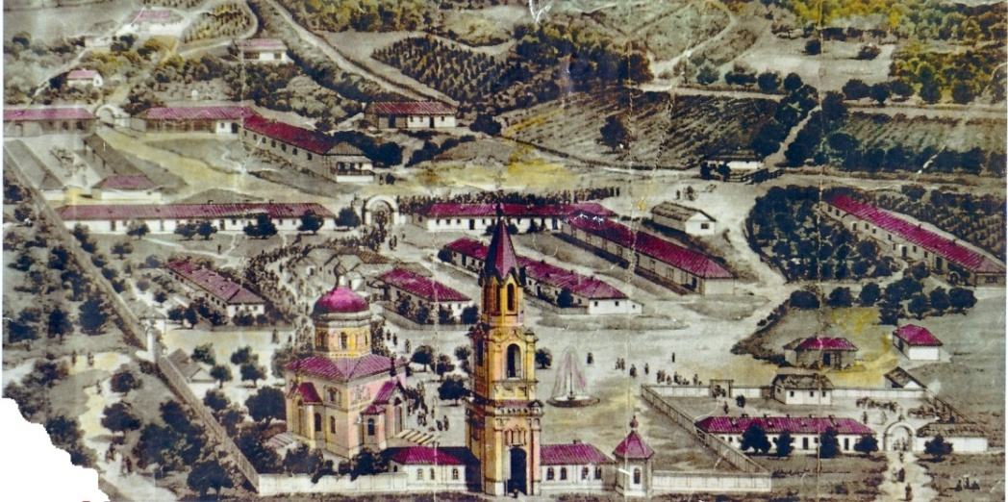
Классный час «История моего города. Мамай-Маджарский монастырь»
Выполнила:
Учитель начальных классов
МОУ СОШ №32
Г.Подольска
Капитанова С.В.
299-854-509

Slide 5
Воскресенский Мамай –Маджарский монастырь
Notes:
Рисунок 2

Slide 6
Notes:
Рисунок 1

Slide 7
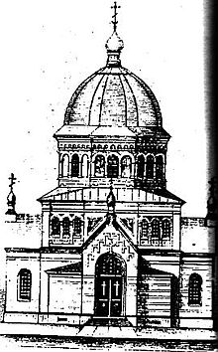
Проект стоимостью 200 тысяч рублей серебром был разработан ставропольским архитектором Н.Марченко и представлял собой гармоничное сочетание готического и византийского архитектурных стилей. Строительство заняло около 12 лет.
Notes:
Рисунок 3

Slide 8
Хромолитография 1898 года.
Notes:
Рисунок 4

Slide 9
Вот окошко в складских помещениях, где в советские годы вроде бы жил последний монах, работая санитаром в больнице.
Notes:
Рисунок 5

Slide 10
Notes:
Рисунок 6

Slide 11
Notes:
Рисунок 7

Slide 12
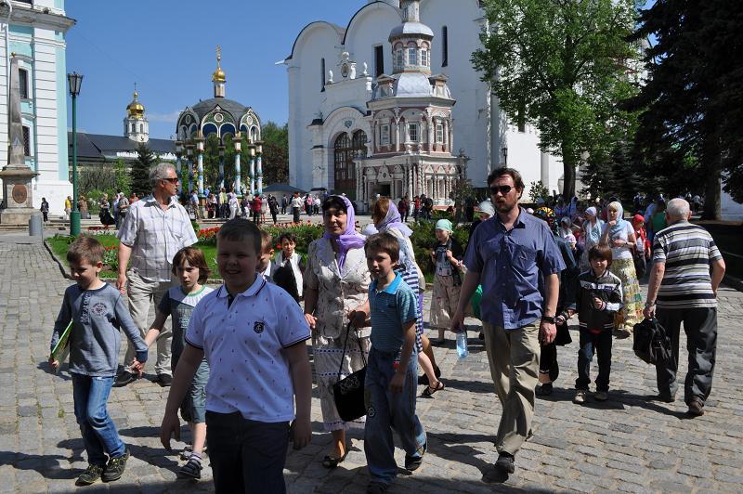
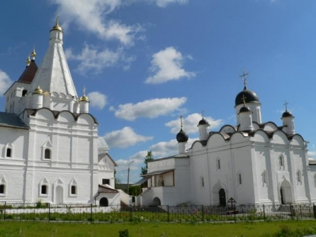
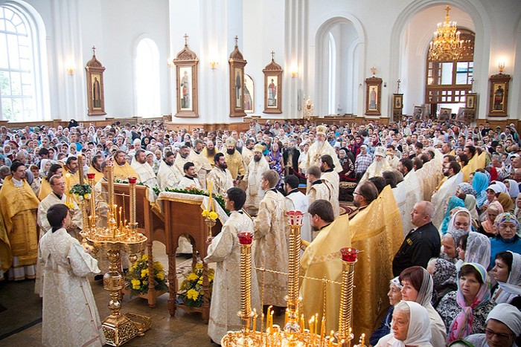
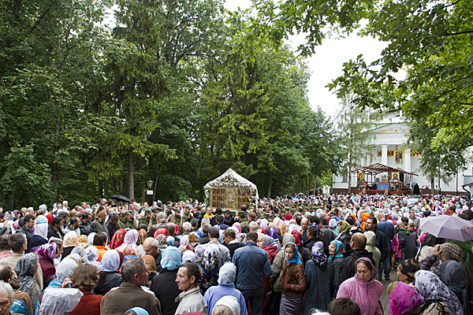
Notes:
Рисунок 8

Slide 13
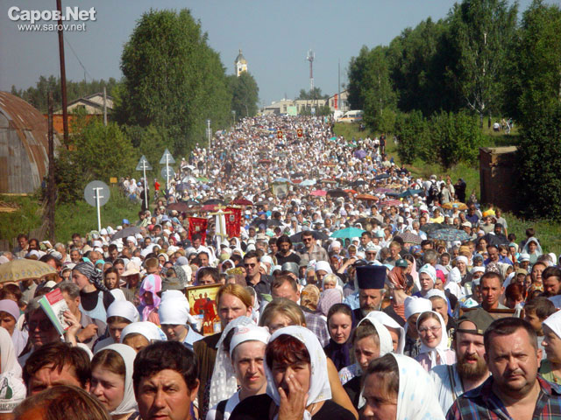
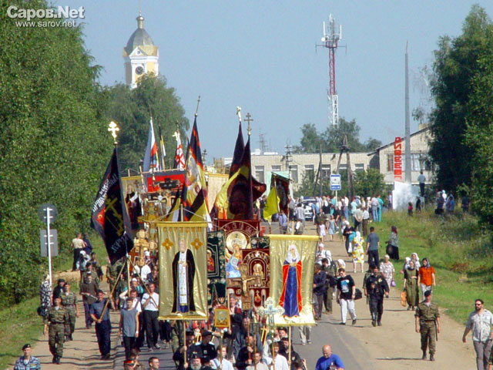
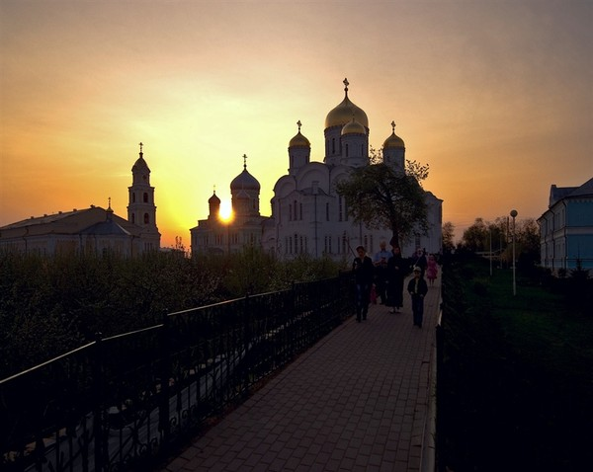
В 2003 году на праздновании столетия прославления Серафима Саровского в г. Дивеево приехало более 20 тысяч человек.
Notes:
Рисунок 9

Slide 14
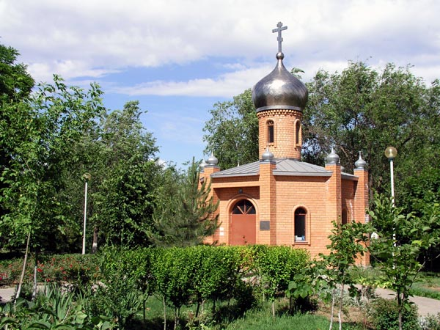
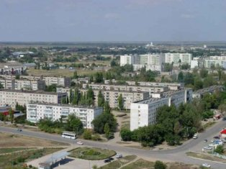

Slide 15
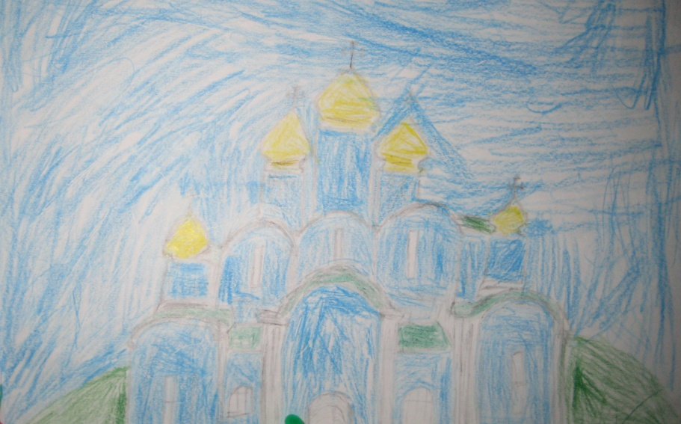
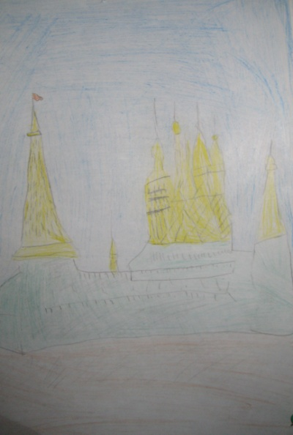
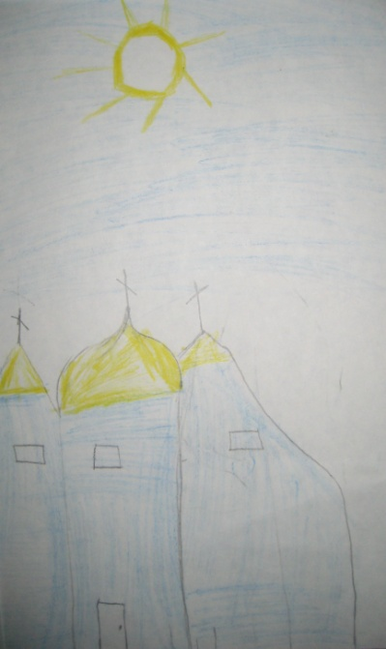
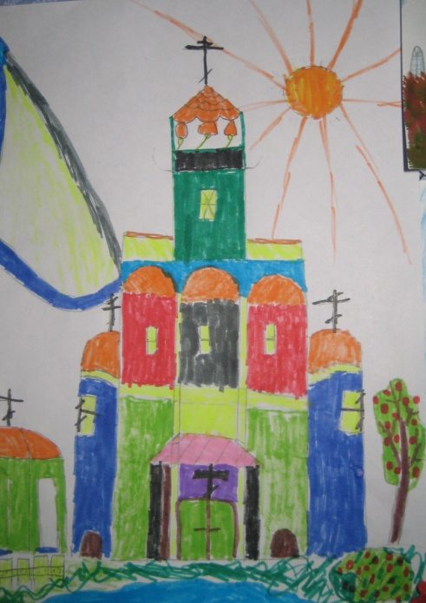
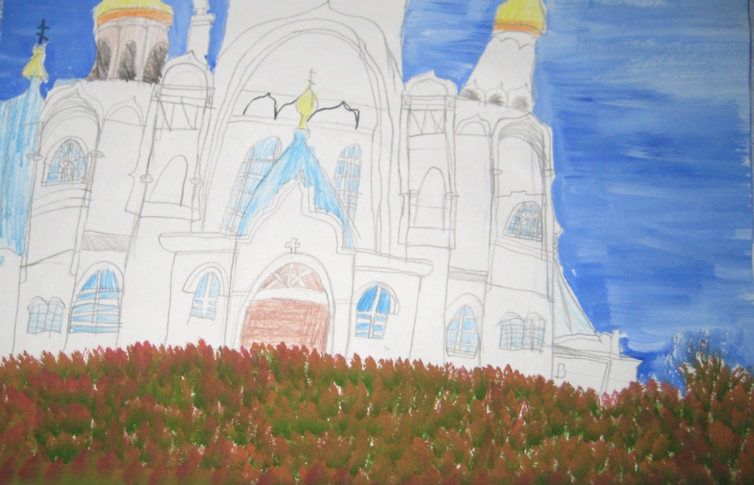
Конкурс «Мой проект монастыря»

Slide 16
Спасибо за внимание!

